Slide 1
基于用户协同过滤的
音乐推荐
第四组 雷文瑶（组长）、夏馨宇、郭亚琪

Slide 2
前言
互联网与多媒体技术的普及，使音乐推荐系统成为了推荐领域的一大研究热点。个性化的音乐推荐使音乐检索系统的核心，因而研究音乐是如何进行推荐算法的实现是很重要的一部分。音乐推荐系统中常常用到协同过滤推荐算法，基于物品间相似度对用户偏好进行计算，以反映用户的偏好行为；此外还用到SVD方法对用户降维并进行特征分析，准确地对用户进行歌曲推荐。最后通过两种推荐算法模型，对推两者进行评估。

Slide 3
1
研究意义
3
研究思路
2
文献综述
4
数据获取与预处理
5
模型建立与结果展示
目录
6
模型评估
7
未来展望

Slide 4
1
研究意义

Slide 5
近年来，随着网络服务的迅速发展，用户可以方便的使用手机终端在线收听音乐。用户检索自己喜欢的音乐时，面临信息过载的问题。
因此,为用户提供有效的个性化推荐是一项必要的音乐服务。
以更简单、直观的方式研究音乐个性化推荐系统。

Slide 6
2
文献综述

Slide 7
基于内容过滤的推荐
基于用户协同过滤的推荐
基于语境的推荐

Slide 8
1
研究过程
2
算法选择
数据集的选取
数据异常值对模型质量的影响
CNN（卷积神经网络）
CRNN（卷积-循环神经网络）
KNN（最近邻算法）
决策树
VSM（支持向量机）
3
模型评价
真值表：
准确率（Precision）、召回率（Recall）、F值、覆盖率

Slide 9
3
研究思路

Slide 10
基于用户的协同过滤推荐
1
善于发掘用户新的兴趣点
优点是处理的信息和对象简单，易分析，只需实时搜集即可，无需像基于内容的推荐，需要计算大量复杂的音频数据特征；
2
缺点是冷启动问题和数据稀疏性，对用户过往产生的使用数据要求比较高。
3

Slide 11
歌曲之间的相似度
MSD数据集
聚类
训练模型
结果
“音乐-元素”
潜在因子矩阵

Slide 12
4
数据获取与预处理

Slide 13
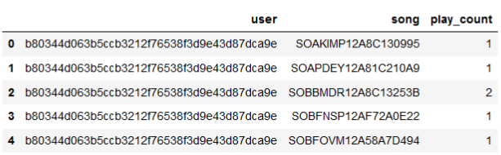

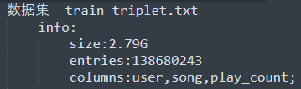

Slide 14
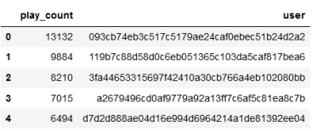
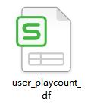
用户播放情况统计
在原始数据集中，有大约100万的用户，但是这里面是不是所有用户我们都需要纳入考虑的。例如：如果20%的用户的歌曲播放了占了80%的总体播放量，那么其实我们只需要考虑这20%用户就差不多了。

Slide 15
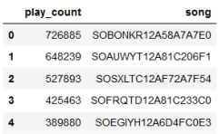
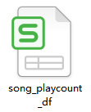
歌曲播放次数统计
同上。

Slide 16
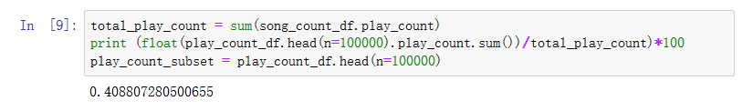
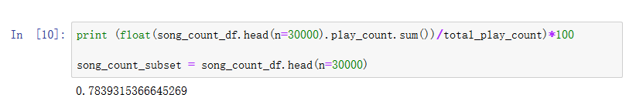
大约前100,000用户的播放量占据了总体的40%。
大约有30,000首歌占据了总体80%的播放量，即：10%的歌曲占据了80%的播放量。

Slide 17
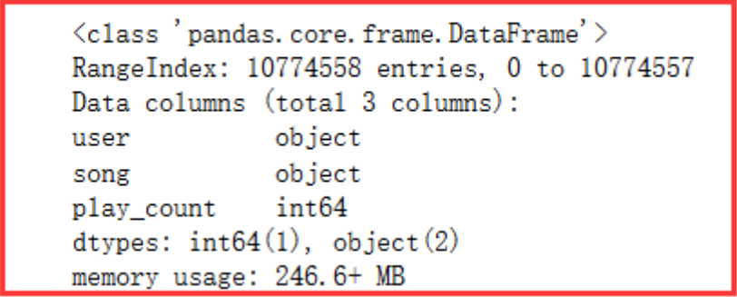
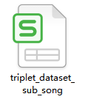
抽取目标用户
过滤非目标歌曲

Slide 18
5
模型建立与结果展示

Slide 19

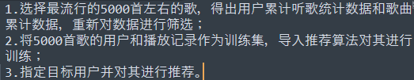
5.1基于歌曲相似度的推荐模型
对不同的两首歌曲，我们可以分别获得两个听过此首歌的用户列表，两个列表重复度越高，说明两首歌曲相似度越高。我们可以依据此构造如下歌曲相似度的算法：
由于本音乐数据集一共有约一万条歌曲的详细信息，三百多万条用户信息，计算歌曲的相似度是一个计算密集型任务，其时间复杂度为O(m×n)，所以我们需要先对数据集进行缩减，将所有歌曲控制在5000首左右。

Slide 20
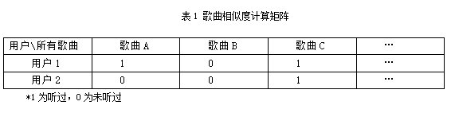
5.1基于歌曲相似度的推荐模型
歌曲相似度计算矩阵

Slide 21
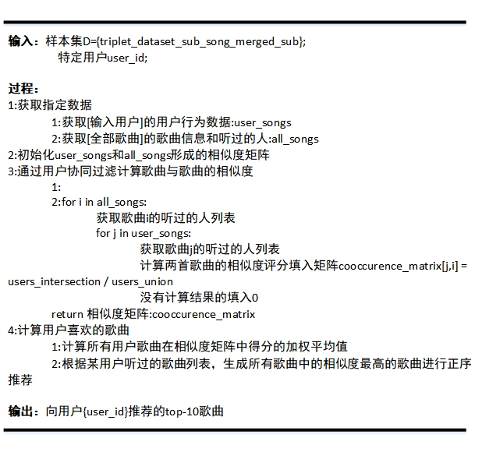
5.1基于歌曲相似度的推荐模型

Slide 22
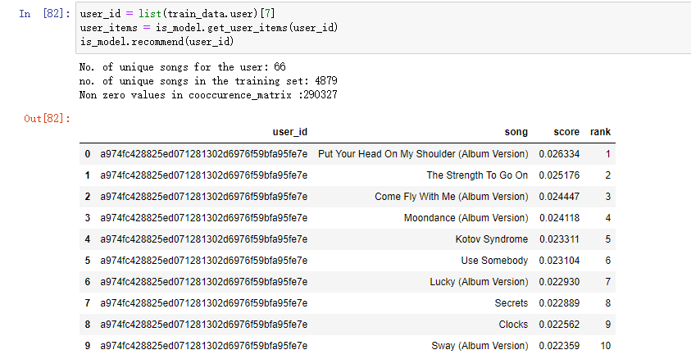
5.1基于歌曲相似度的推荐模型

Slide 23
5.2基于矩阵分解的推荐模型
在向用户推荐其可能会喜欢的歌曲时，我们的另一个思路是通过一个“潜在因子”将用户与音乐联系起来，即构建“用户-潜在因子-音乐”模型。我们假设用户A喜欢的歌曲都有一定的风格，拥有一些元素，而如果一首歌具备这些元素，我们就将它推荐给用户A。每个人对音乐的喜好都不尽相同，每首歌所包含的元素也完全不同，所以我们希望能得到如下两个矩阵：用户喜好矩阵U，音乐内容特征矩阵V，将其相乘，可以得到“用户-潜在因子-音乐”模型：

Slide 24
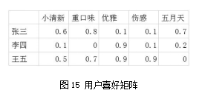
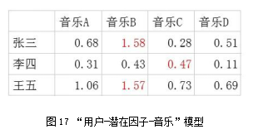
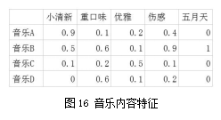
5.2基于矩阵分解的推荐模型

Slide 25
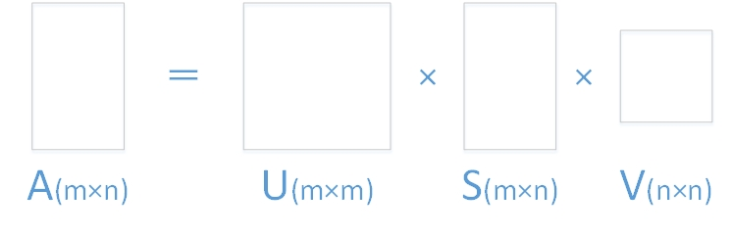
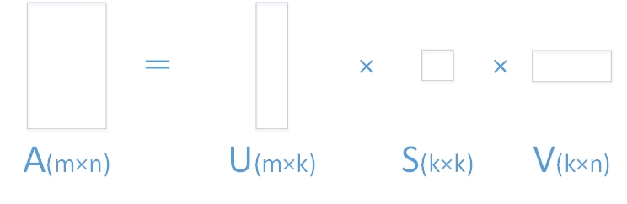
5.2基于矩阵分解的推荐模型
SVD又称奇异值分解，是线性代数中一种矩阵分解的技术，它能够将任意一个m×n的矩阵A分解成为U、S、V，U是m×m的正交矩阵，V是n×n的正交矩阵，S是m×n的矩阵，且A=U×S×V。
其中S矩阵又叫奇异值矩阵，其有一个特点：奇异值矩阵是由个沿对角线从大到小排列的奇异值组成的方阵，且其数值减小速度特别快，大部分情况下，前10%甚至前1%的奇异值的和就占了全部奇异值和的99%以上。这使得我们可以只摘取前K个维度的奇异值，使用“瘦身”后的新矩阵来做原矩阵的近似，维度大大减小，存储与计算成本降低：

Slide 26
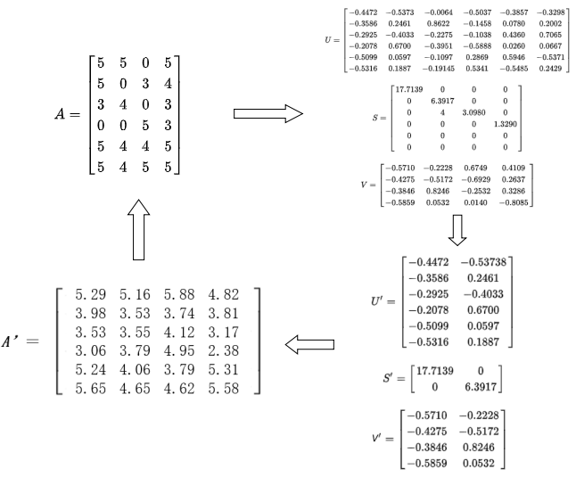
5.2基于矩阵分解的推荐模型

Slide 27
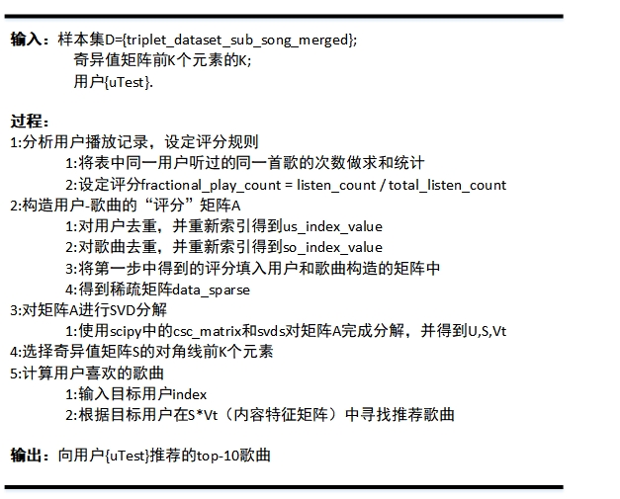
5.2基于矩阵分解的推荐模型

Slide 28
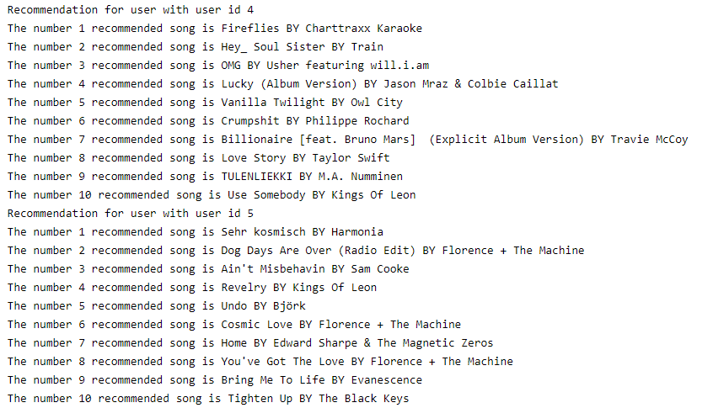
5.2基于矩阵分解的推荐模型

Slide 29
6
模型评价

Slide 30
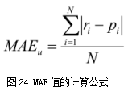
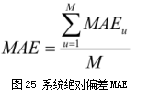
聚类问题
平均绝对偏差 MAE （mean absolute error）
计算预测的用户评分值和用户真实评分值之间的偏差来反映推荐的质量。 MAE 值与推荐质量呈反比关系。如果预测用户的评分集合为 { r1，r2, …, rN}，系统用户真实的评分值为 {p1，p2，…，pN },那么 MAE 值的计算公式：

Slide 31
7
未来展望

Slide 32
数据使用单一
本次研究设计的两个模型均只涉及到了用户行为数据，且只包含三个字段，数据维度较单一。
1
2
模型2中 评分设计比较单一
且计算值偏小，歌曲与歌曲之间区分度不明显，可以使用其他评分方式进行改进。
模型评价不完善
评价指标仅有一个，且由于使用的是非监督学习，不能很好地通过用户反馈评估模型准确率。望老师同学提出建议。
3

Slide 33
参考文献
[1]于润杰. 基于AP聚类算法的推荐系统研究[D].河北大学,2017.
[2]吕倩倩. 基于机器学习的音乐流行趋势预测[D].兰州大学,2017
[3]刘雨亭. 基于内容的音乐特征提取及分类技术研究[D].北京邮电大学,2016.
[4]琚春华,黄治移,鲍福光.融入音乐子人格特质和社交网络行为分析的音乐推荐方法[J].电信科学,2015,31(10):122-130.
[5]李碧. 基于卷积神经网络的钢琴音乐推荐算法研究[D].武汉工程大学,2017.
[6]刘奕. 基于音乐内容语义的推荐算法的研究与实现[D].北京邮电大学,2018.
[7]邓腾飞. 个性化音乐推荐系统的研究[D].华南理工大学,2018.
[8]谭学清,何珊.音乐个性化推荐系统研究综述[J].现代图书情报技术,2014(09):22-32.
[9]李瑞敏,林鸿飞,闫俊.基于用户-标签-项目语义挖掘的个性化音乐推荐[J].计算机研究与发展,2014,51(10):2270-2276.
[10]叶展鹏. 基于CNN自动标注用户偏好的音乐推荐算法[D].华南理工大学,2018.
[11]李博,陈志刚,黄瑞,郑祥云.基于LDA模型的音乐推荐算法[J].计算机工程,2016,42(06):175-179+184.
[12]刘亚林. 基于FP-growth算法的音乐推荐应用研究[D].北京交通大学,2015.

Slide 34
Thank you
感谢聆听

